Slide 1

Дієприслівник як особлива форма дієслова: загальне значення, морфологічні ознаки, синтаксична роль
Куцевол С.Б., учитель української мови і літератури Шевченківського ЗЗСО І-ІІІ ст. імені академіка В.О.Пащенка Полтавського району Полтавської області

Slide 2

ЦІЛІ ДЛЯ УЧНІВ
Учень повинен знати
загальне значення, морфологічні ознаки, синтаксичну роль дієприслівника;
знаходити дієприслівник;
відрізняти дієприслівник від дієприкметника;
визначати граматичні ознаки дієприслівника;
писати правильно дієприслівники з вивченими орфограмами

Slide 3

Дієприслівник — особлива незмінна форма дієслова, що означає додаткову дію або стан, яка супроводить іншу, основну дію.
У реченні дієприслівник найчастіше пов’язаний із дієсловом-присудком і є обставиною.
Дієприслівники відповідають на питання що роблячи? Що зробивши?: захлинаючись, кажучи.

Slide 4
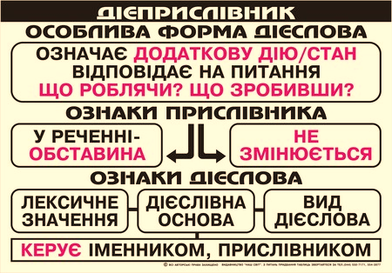

Slide 5
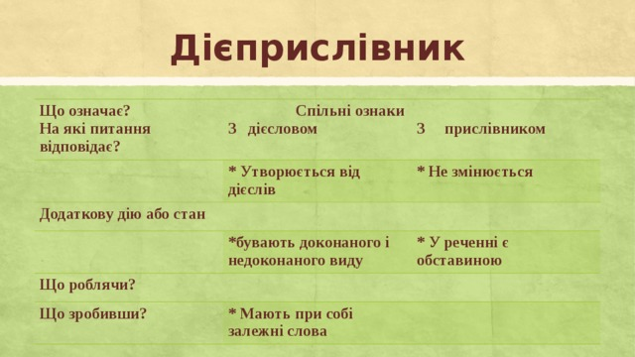


Slide 6
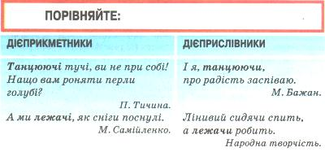

Утворіть самостійно дієприслівники від дієслів :
Читати - ?
Гріти -?
Летіти -?
Знати -?
Чекати-?

Slide 7
Утворіть від поданих дієслів дієприкметники і дієприслівники. Запишіть їх і поясніть написання.
Наприклад: перетворювати — перетворюючий, перетворений, перетворюючи, перетворивши.
Виконувати-
Перевіряти –
Ламати –
Захоплювати –
Повідомляти.

Slide 8
Спишіть, замінюючи взяті в дужки дієслова дієприслівниками. Поставте, де треба, коми.
1. Андрійко село оббіжить, вернеться червоний (сміятися, пустувати). 2. А Василько буде хоч ціленьку ніч ту довгу зі мною сидіти, мене (слухати) та мені у вічі пильненько (дивитися). 3. Було як місяць у віконечко засвітить, Василько дивиться, очей не (зводить) (3 творів Марка Вовчка). 4. Часом Остап зупинявся (прислухатися, придивлятися) (М.Коцюбинський).

Slide 9

Змініть виділені частини речення так, щоб замість дієслова стояв дієприслівник.
Зразок. Якщо ти не знаєш броду, то не лізь у воду. — Не знаючи броду, не лізь у воду.
Незнайомець пройшов повз, не помітив нас.
Все, що можна, зроби сьогодні, не відкладай на завтра.
Зроби діло, гуляй сміло.
Привчайся ходити рівно, не горбся і не засовуй руки в кишені, — це некрасиво і шкідливо для здоров’я.
Сирена гула, не вгавала ні на хвилину.

Slide 10
Прочитайте. Випишіть дієприслівники разом зі словами, до яких вони відносяться. Усно поставте питання та назвіть ознаки дієслова й прислівника.
1) Я на гору круту крем’яную буду камінь важкий підіймать і, несучи вагу ту страшную, буду пісню веселу співать.
2)Летять хмарки, летять дороги, зібгавши куряву під ноги.
3) Сонце заходить, цілуючи гай.
4) Далеко за обрій дорога вигиналась, зникаючи десь під самим сонцем.
5) Запаливши пожежу на сході, сонце довго вагалось – виходити чи не виходити.

Slide 11
Гра «Редактор». Відредагуйте речення і запишіть.
1) Спускаючись з гори, у мене зламалась лижа.
2) Міліціонер зупинив перебігаю чого на червоне світло пішохода.
3) Йдучи по коридору, двері прочинилися.
4) Увійшовши в ліс, сонце сіло.
5) Простягнувши руку по ягоду, з куща почулося шипіння.
6) Підбігаючи до фінішу, нам аплодували глядачі.
7) Здавши прочитану книжку, бібліотекар порадив мені нову.

Slide 12

Закріплення вивченого матеріалу
1.Що називається дієприслівником? Що він означає?
2.На які запитання відповідає дієприслівник?
3.Що спільного має дієприслівник з дієсловом?
4.Що спільного має дієприслівник з прислівником?
5.Яку синтаксичну роль виконує дієприслівник
у реченні?

